Slide 1

iVMS-8000-FMS(v2.2.3)项目启动计划
作者：曹富春
时间：2017年04月27日

Slide 2
会议流程
1
2
3
风险列表
项目团队
项目背景及目标
项目范围
项目进度计划
质量目标及质量计划
变更控制
既往经验提醒
职责说明
沟通机制
Notes:
注意：
1. 整个会议的主持人始终是项目经理，项目经理按照会议程序分别介绍不同的干系人进行相关部分的澄清和阐述。
2. 项目背景介绍：首先邀请邀请客户代表或需求分析员或产品经理澄清项目来源，重要性等，尽量邀请高层对项目重要性等进行阐述，获得团队的一致重视感。
**每个章节的主持：项目经理须尽量调动相关干系人的参与度
项目背景及目标
项目范围
项目团队及干系人（PM）
项目沟通机制（PM）
项目进度计划（PM）
风险列表（PM&QA）
质量目标及质量计划（PM&QA）
变更控制（PM&CM）
既往经验提醒(QA)

Slide 3
项目范围
手机APP
移动采集端接入平台；
运维管理
新增录像及报警数据运维管理；
缺陷修复
通道管理偶现白屏
其他
移动端录入业务单据；
移动端将录像文件上传至平台存储；
支持中心查询、下载移动客户端上传的录像文件。
支持报警运维数据统计分析，图表化工具多维度统计分析报警数据；
支持录像上传状态统计分析，图表化工具多维度统计分析录像上传情况；
优化服务在线状态的展示；
优化设备在线状况的展示。
Notes:
火情处理优化：新增方位和距离，火情分级标记，防火人员配置，上报火情
地图工具：…….

Slide 4
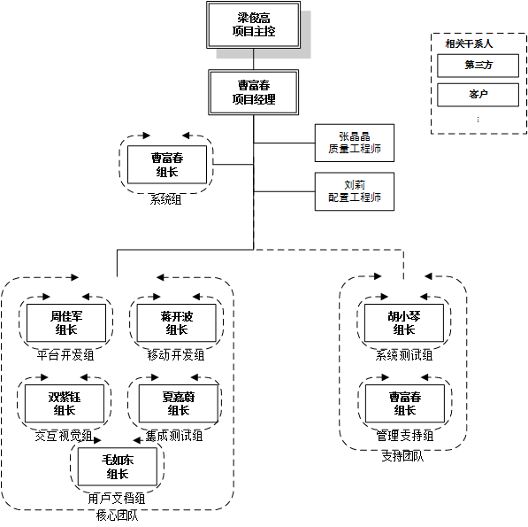
团队成员

Slide 5
核心开发组与系统分解关系
平台Web端
平台开发组：
周佳军、朱可
移动端
移动开发组：
蒋开波、沈佳栋

Slide 6
角色职责说明
项目经理须在该章节澄清项执行中的各角色职责，通常定义如下：
项目角色 | 职责说明
项目经理 | 组建项目团队，召开启动及澄清会议，确保团队的理解一致； 制定自定义过程及项目计划，确保按计划进行； 召开项目例会，跟踪项目进展，协调各组工作； 组织问题的解决，风险识别及应对； 定期向主控汇报，负责发布及提交发布申请等。
系统组 | 1. 系统组组长负责需求分析，总体设计，用户文档审核等； 2. 系统组负责需求分析，总体设计，整机集成测试，产品试制，变更影响分析等工程活动。
工作组长 | 根据项目技术要求和难度合理安排资源，协助项目经理实现项目目标； 参与项目自定义过程，负责组内工作计划，跟踪计划的执行； 组织本小组的开发/测试工作，对质量和进度负责； 参与项目启动会，例会等，向项目经理汇报。
项目成员 | 明确项目目标及范围，及时签收并按时完成工作任务； 参加项目例会，识别项目中的问题，及时向工作组长或项目经理汇报。
Notes:
参照RDMS体系-项目管理-指导书-角色职责说明

Slide 7
项目进度计划
编码完成
3月24日
系统测试，
中间穿插一轮集成测试
5.15~5.26
总体设计
4.24~5.3
需求开发完成
4月28日
概要设计
4.25~5.3
集成测试B1
5.12~5.16
软件开发
4.26~5.11
系统演示1
5.11
系统演示2
5.24
集成测试：
B1:5.12~5.16（3工作日）； B2:5.22~5.23（2工作日）
系统测试：
B1:5.15~5.17（3工作日）; B2:5.25~5.26（2工作日）
产品发布
5月31日
Notes:
注意：项目经理须在启动会前完成策划的工作，经过主要干系人及工作组长等的确认。
在进度计划的澄清过程中，项目经理对里程碑计划及关键阶段的历时进行简单阐述，为什么需要这些时间？项目经理同时需要阐明进度计划权衡了哪些因素而制定，识别关键路径。
使团队成员，尤其是核心成员对于项目的客观背景和客观已知风险形成一致理解。
该活动目的除了使团队成员分别最终确认进度计划外，始终不变的是尽可能获得相关正面理解和促进团队意识形成。
集成测试D1冒烟，后安排系统测试。
系统测试：
5.14-5.17
5.25-5.30

Slide 8
项目风险管理计划-已识别风险列表
风险1对应措施：测试策略调整，B1集成测试与系统测试并行，集成测试早于系统测试1天做冒烟测试；
风险2对应措施：设计实现过程中，项目经理及核心开发加强指导及跟踪；
风险3对应措施：定期检查跟踪进度，项目成员定期反馈，有问题及时提出，并制定应对策略。
请所有项目团队成员主动识别、及早识别！
Notes:
注意：项目经理在识别项目风险的过程中切勿以偏概全（可参考风险分析工具，风险管理指导书），须调动项目核心团队及重要干系人共同参与。
识别风险的方法有但不局限于以下：
头脑风暴法（Brain Storm）
访谈法
德尔菲（Delphi）
实力/弱点/机会/威胁法（SWOT）
无论采取何种方式，目的只有一个：尽可能调动所有相关资源，调动团队力量识别出全面的风险。
对风险事件的描述须注意尽量提高明确性：
1.使用完整的句子：尽可能明确，并陈述风险及受到影响的领域；
2.风险描述不须包含具体行动措施；
风险管理的明确性越高，针对性越强，则应对措施更有效。QA须指导项目经理对模糊风险进行明确，明确性欠佳描述如项目未能获得足够的资源，项目成员能力不足等。

Slide 9
项目变更控制
RDMS体系变更控制程序
项目经理澄清变更控制策略：
1、在进行需求及设计变更影响分析时，应在进度、成本、性能、质量几个方面进行综合分析。
2、依据RDMS体系文件《变更控制程序》中的流程步骤进行项目相关的变更活动。
3、当变更对项目进度产生影响时，遵循如下原则：
3.1 里程碑日期没有影响或小于一周时由项目经理批准变更，调整计划控制进度。
3.2 里程碑日期偏差超过一周或一个月由项目主控批准。
3.3 大于1个月，总监批准或会议评审。
3.4 进度变更，必须形成新的基线版本。
4、重大决策需进行综合比对时，要遵循决策分析指导书的要求进行。
Notes:
说明1：项目经理针对项目的常见变更：需求变更，设计变更及其由此引起的进度变更，相关工程变更，明确项目的变更评审组成员，参照RDMS体系中的变更控制程序。
说明2：评审组审批3级变更。
说明3：变更评审组名单必须包含部门总监，项目主控，项目经理，各相关工作组所在部门的最高负责人；可选：测试负责人，市场代表等，销售代表等

Slide 10
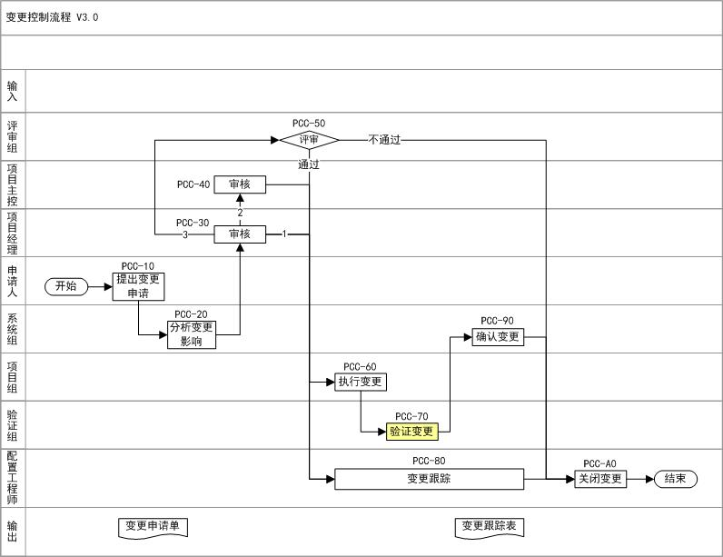
变更控制程序

Slide 11
项目质量目标及质量计划
类别 | 项目度量项 | 优先级 | 组织级基线PPB （参考） |  |  | QPPO （参考） |  | 项目级QJO
 |  |  | 均值 | 下限 | 上限 | 下限 | 上限 | 下限 | 上限
质量 | 缺陷遗留率 | 1-高 | 5% | 0% | 4% | 0% | 4% | 0% | 4%
 | 缺陷遗留指数（DI值) | 1-高 |  |  |  | 0 | 70 | 0 | 70
 | 发布Coverity清零 | 1-高 | 0 | 0 | 0 | 0 | 0 | 0 | 0
 | 缺陷遗留指数（安全DI值) | 2-中 |  |  |  | 0 | 12 | 0 | 10
 | 测试轮次 | 2-中 |  |  |  | 3 | 4 | 2 | 3
 | 验证阶段前后缺陷比 | 2-中 | 70% | 70% | 100% | 70% | 100% | 70% | 100%
进度 | 发布偏差 （负偏差超过10%要求说明理由） | 2-中 | 10% | 0% | 10% | 0% | 10% | 0% | 10%
 | 结项偏差 （负偏差超过10%要求说明理由） | 2-中 | 10% | 0% | 10% | 0% | 10% | 0% | 10%
规范性 | 过程符合度 | 2-中 |  |  |  |  |  | 90% | 100%
度量项 | 监控方法 | 频率 | 责任人 | 说明
缺陷解决效率（周期） | 控制图 | 每日 | 曹富春 | 系统测试阶段，异常发生报告，抄送QA
Coverity清零率 | 时序图 | 每日 | 曹富春 | 集成测试~系统测试末轮，异常发生报告，抄送QA
安全问题清零率 | 时序图 | 每日 | 周佳军 | 首轮集成测试阶段异常发生报告，抄送QA

Slide 12
红黑牌规则-项目成员
度量项 | 指标 | 说明
预审率 | 100% | 未达标扣分
按时结单率 | 80% | 未达标扣分
评审效率 | 3个/人时 | 未达标扣分，超过加分
缺陷解决率 | 96% | 未达标扣分
缺陷解决周期 | 2.5 | 未达标扣分，统计系统测试的缺陷解决周期
Reopen缺陷次数 | 3 | 未达标扣分，统计系统测试的缺陷Reopen次数
缺陷遗留DI值 | 10 | 未达标扣分
Coverity清零 | 100% | 未达标扣分
重大黑牌事件 | / | 系统测试异常中止； 系统测试Build2存在未实现的功能需求点；
关键点贡献次数 | / | 按次加分关键点当日顶替责任人解决问题

Slide 13
红黑牌规则-工作组
工作组内人员较少，以个人考核为准。

Slide 14
沟通机制
1. 项目周报：
2. 每周例会
周例会可不在项目流程录入，会议纪要上传至SVN项目监控目录。
3.鼓励随时沟通，当面沟通
 | 报告对象 | 输出频率 | 责任人
项目周报（必选） | 主控及更高管理者，项目团队 | 1周/次 | 曹富春
Notes:
项目经理
1. 须明确项目团队中的沟通原则，一般情况下遵循层层汇报。
2. 宣贯项目的大局观及合作意识。

Slide 15
量化估算
生命周期 | 预测项 | 预测值 | 确信区间 |  | Certainty | 选择 | 约束条件
 | 系统总工作量 | 614 | 556 | 647 | 90% | 是 | 计划投入630
 | 系统缺陷修复工作量 | 55 | 68 | 78 | 90% | 是 | 计划投入60
 | 测试工作量 | 110 | 55 | 68 | 90% | 是 | 计划投入68
 | 系统检出缺陷数 | 125 | 113 | 133 | 90% | 是 | 检出缺陷110以上
 | 系统返工成本-D-CoR | 9.0% | 11.5% | 12.9% | 90% | 是
WEB端
Notes:
本章节由QA主导，基于既往经验，如曾经发生过的风险和问题，提前提醒等。

Slide 16
产品集成缺陷说明
产品缺陷是否完成转项目缺陷，继承缺陷数量、等级、技术难度等各自说明，对继承缺陷的处理措施和计划展示。

Slide 17
既往经验提醒
1、上一版本（要一个明确的项目，类似一个项目）经验教训实例：
风险/问题、对应措施、结果。本项目中的情况，参考后的决策。
2、以往整理归类的的经验教训
评审效率及进度
加强项目中评审工作的重视程度：及时定期提醒评审参与人员。
项目需求外的修改内容提前考虑规划
规划功能需求修改内容涉及到安全需求的，提前规划，提前处理。
加强单元测试
重视研发自测环节，对重要组件的单元测试文档及测试报告进行检查。
每日检查
项目过程中，项目经理对项目过程进行日常检查，及时识别不合规项及时处理。
Notes:
本章节由QA主导，基于既往经验，如曾经发生过的风险和问题，提前提醒等。

